Slide 1
Cappella laterale di destra del SS. Sacramento
Nella zona inferiore raffigurati i quattro dottori della chiesa, San Gregorio, San Martino, Sant’Agostino e Sant’Ambrogio.
Nella parte centrale il Salvatore benedicente in trono tra gli arcangeli Michele e Gabriele.
Nella zona superiore quattro Angeli sorreggono il clipeo con il Mistico Agnello.

Slide 2
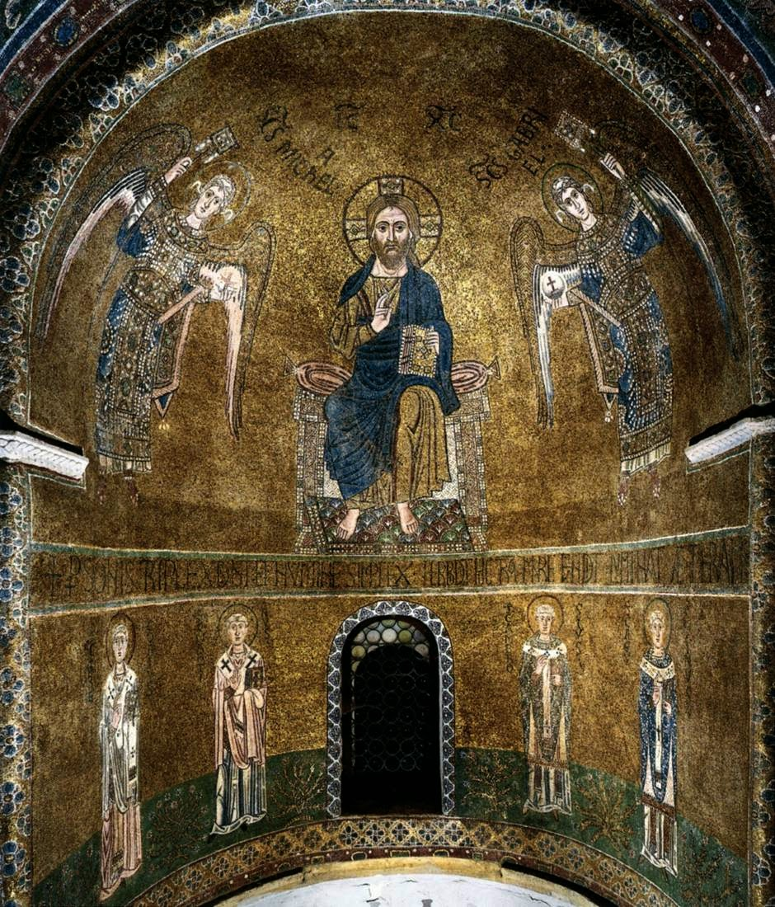
Nel Diakonikon, Cristo pantocrator in trono tra gli arcangeli Michele e Gabriele.
In basso 4 Dottori della chiesa: Ambrogio, Agostino, Martino di Tours, Gregorio Taumaturgo

Slide 3
Cappella del SS. Sacramento, il Salvatore, benedicente in trono.

Slide 4
Abside del SS. Sacramento. San Martino, benedicente, uno dei quattro dottori della chiesa.

Slide 5
Abside dell SS. Sacramento, Sant’Ambrogio, mosaico in gran parte rifatto su antico schema, nel XII secolo.

Slide 6
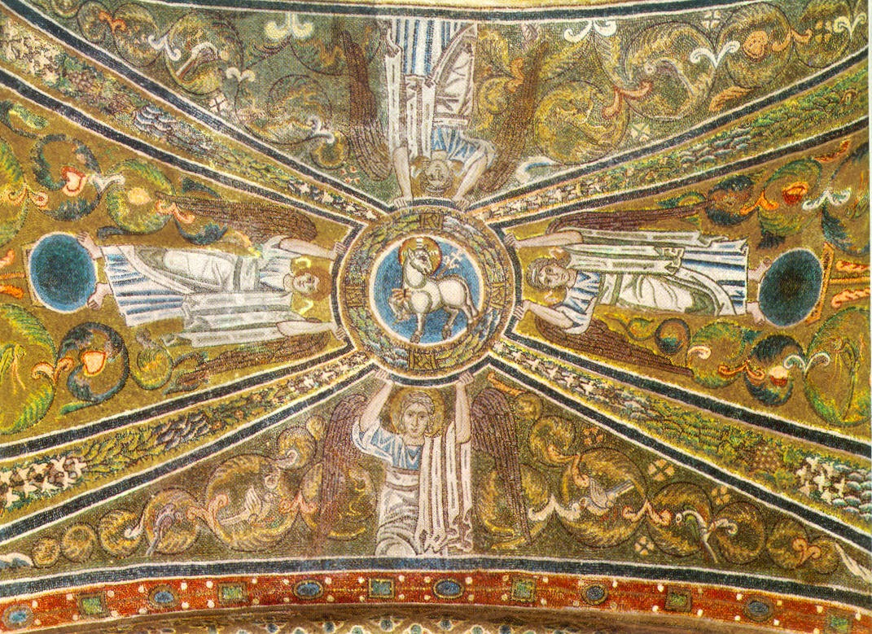
La volta a crociera, decorata con un motivo di ascendenza ravennate: l'Agnus Dei entro un clipeo, da cui partono quattro festoni fitomorfi lungo le diagonali, sostenuto negli spazi di risulta da quattro angeli, di cui due tronchi al busto nei lati più lunghi (la sezione della volta è rettangolare)

Slide 7
Il mistico Agnello.

Slide 8
Particolare decorativo del mosaico della Cappella laterale di destra.

Slide 9
GIUDIZIO UNIVERSALE
VISIONI D’INSIEME

Slide 10
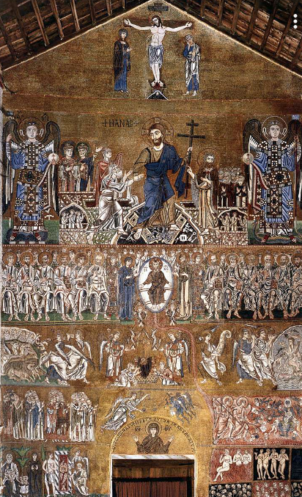
Controfacciata, sei registri, Il giudizio universale.

Slide 11
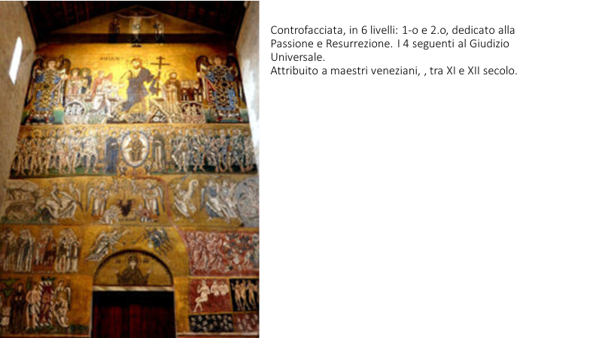

Slide 12
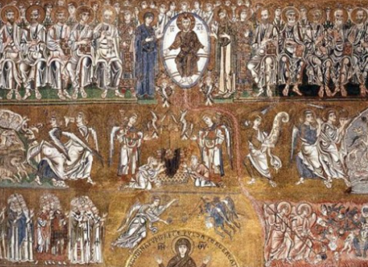
3.o, 4.o, 5.o registro

Slide 13
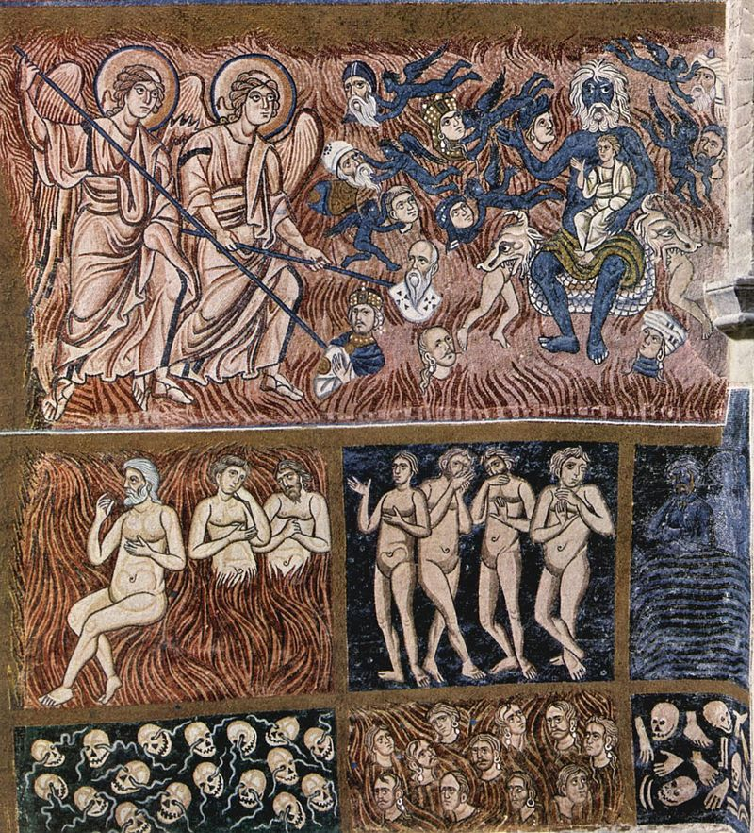
Mosaico del Giudizio universale sulla parete della facciata interna: dannati
6.0 registro. Due diavoli, carichi delle bisacce contenenti i peccati dell’umanità, tentano di far pendere la bilancia dalla parte del male.
Negli scomparti , l’inferno con la raffigurazione dei sette peccati capitali.

Slide 14
PRIMO REGISRO

Slide 15
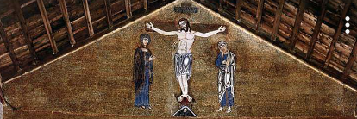
1.o registro. Nel timpano, Cristo crocefisso con la Madonna e San Giovanni.

Slide 17
SECONDO REGISTRO

Slide 18
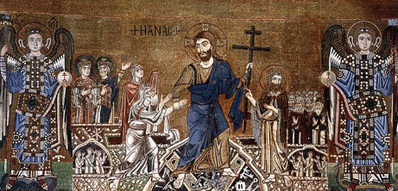
Cristo infrange le por te dell’inferno e risuscita i progenitori Adamo ed Eva, Salomone e Davide. Gli è al fianco Giovanni Battista , seguito dai patriarchi.Al lati fli arcangeli Michele (a sinistra) e Gabriele ( a destra). Sotto i piedi del Cristo Lucifero sconfitto.

